Slide 1
INCONTRO
L’apporto delle imprese a capitale estero
in Italia e in Piemonte

Slide 2
Armando RUNGI
Professore, Scuola IMT Alti studi, Lucca
Roberto MONDUCCI
Professional Affiliate dell’Istituto di economia, Scuola Sant’Anna, Pisa
Cristina MANARA
Politiche Territoriali, Internazionalizzazione, Confindustria Piemonte

Slide 3
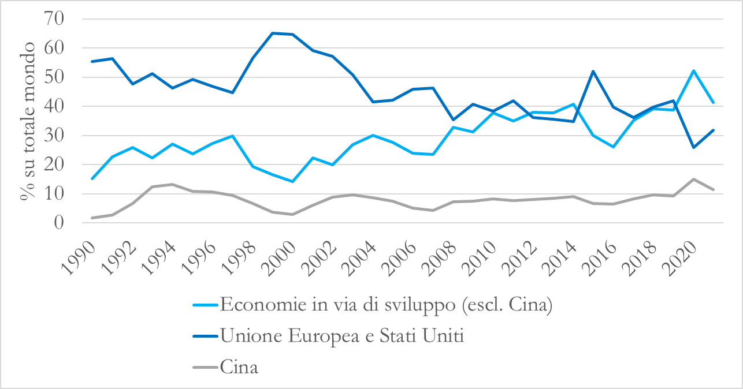
Il contesto di riferimento
I dati sui flussi di Investimenti Diretti Esteri (IDE) confermano rallentamento della globalizzazione, ma poco omogeneo nell’intensità e nella distribuzione geografica.
In un contesto di forte cambiamento strutturale l’Unione Europea perde maggior quota relativa e l’Italia segue la tendenza europea.
Ciò nonostante, chi è già in Italia consolida la sua presenza: nel decennio 2009-19 aumentano sia il numero degli addetti delle imprese estere (23,6%) sia il valore aggiunto generato e distribuito in Italia (70%).
Figura 1 - La ripartizione dei flussi di IDE nel mondo
Fonte: Ruocco, Rungi, Landi (2022)

Slide 4
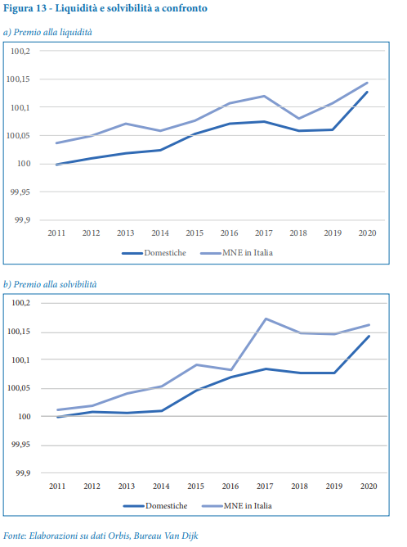
Una questione di performance
Capitale paziente. Per sua natura l’investimento diretto di una multinazionale ha una visione di lungo termine. Permette l’utilizzo di risorse finanziarie per progetti innovativi e di maggior respiro.
Resilienza. A parità di classe dimensionale, le imprese estere in Italia hanno mediamente una maggior liquidità, cresciuta nel decennio (+14%), per far fronte a shock improvvisi senza far ricorso alla vendita di asset produttivi. Sono anche mediamente maggior solvibilità, tenendo sotto controllo il debito verso soggetti esterni.
Organizzazione manageriale. Uno degli elementi che le contraddistingue è la forma di governance, con un modello gestionale meno tradizionale e più complesso.
Traino per il territorio. Le relazioni attivate sul territorio favoriscono spillover tecnologici e di produttività, attraverso rapporti di commessa con altre imprese italiane e/o la creazione di filiere locali in cui si riversano asset intangibili, know how e capitale umano.
Nostro scopo adesso è anche di comprendere i meccanismi microeconomici che si attivano sulle filiere locali.
Fonte: Le imprese estere in Italia e i nuovi paradigmi della competitività, 2022

Slide 5
Globale e Locale
Il campo di azione delle imprese multinazionali è allo stesso tempo globale e locale: rete produttiva attraversa i confini nazionali, ma impianti produttivi hanno le radici nei territori con i quali scambiano risorse tecnologiche, talenti e conoscenze.
Infatti, a partire dai dati ISTAT nel 2018, il 32,6% delle appartenenti a gruppi esteri e il 31,6% a gruppi italiani ha dichiarato di avere un livello medio-alto di relazioni con altri soggetti rispetto al 20,9% dei gruppi domestici e all’11,4% delle imprese indipendenti.
Quindi gli investimenti delle imprese estere hanno un alto potenziale di impatto sulle prospettive di sviluppo regionale, ed è importante che le autorità regionali prendano coscienza della loro importanza per l’economia del territorio che governano.
Alla luce dei nuovi scenari d’incertezza a livello internazionale, riteniamo sia ancor più necessario che ci si doti di un approccio di gestione anche locale della globalizzazione economica, al fine di prevenire l’inasprirsi di diseguaglianze territoriali, per cogliere invece al meglio le opportunità di sviluppo economico e tecnologico.

Slide 6
Roberto MONDUCCI
Professional Affiliate dell’Istituto di economia, Scuola Sant’Anna, Pisa

Slide 7
Nuove informazioni statistiche ufficiali sulla presenza delle multinazionali estere (MNE) in Italia
Nuove statistiche Istat sulla presenza delle imprese a controllo estero (MNE) sul territorio nazionale: esaustività, granularità, rilevanza tematica, monitoraggio a cadenza annuale.
Nel Rapporto si presentano sia dati e analisi sulla struttura regionale del sistema delle imprese a controllo estero (unità locali, addetti, valore aggiunto), sia approfondimenti originali su alcuni aspetti – sempre più rilevanti - della competitività dei territori, come gli investimenti in beni intangibili, la capacità delle imprese di produrre effetti di traino a livello locale, la sostenibilità ambientale.
Utilizzo di metodologie di sintesi avanzate, in grado di riassumere efficacemente i profili delle imprese a controllo estero sul territorio, anche nel confronto con le altre tipologie di imprese residenti.
1

Slide 8
L’impatto economico delle imprese a controllo estero sul territorio
Incidenza del valore aggiunto generato dalle imprese a controllo estero
sul valore aggiunto regionale (%)
L’impatto sulle economie regionali è massimo in Lombardia (le MNE realizzano il 22,7% del valore aggiunto regionale; l’impatto minimo si rileva in Calabria (5,5%)
In cinque regioni il peso delle MNE è superiore a quello medio nazionale (16,3%): Lombardia, Liguria, Lazio, Toscana, Piemonte.
Circa tre quarti del valore aggiunto generato dalle 46mila unità locali afferenti alle MNE proviene da cinque regioni: Lombardia, Lazio, Piemonte, Emilia Romagna e Veneto.
La presenza di almeno una unità locale appartenente ad imprese a controllo estero si registra in 3.762 comuni.
2

Slide 9
Presenza delle imprese a controllo estero individuate come top-performers, per tipologia di asset intangibile e ripartizione territoriale
La presenza di imprese a controllo estero classificate come top performers in termini di asset intangibili è diffusa sul territorio.
E’ da rilevare il buon posizionamento delle imprese con presenza nelle regioni del Mezzogiorno.
Rispetto alle altre tipologie di imprese le multinazionali a controllo estero sono al primo posto per qualità del capitale umano.
In 12 regioni/province autonome su 21 le retribuzioni medie per dipendente erogate dalle imprese a controllo estero sono superiori a quelle di tutte le altre tipologie di impresa.
3

Slide 10
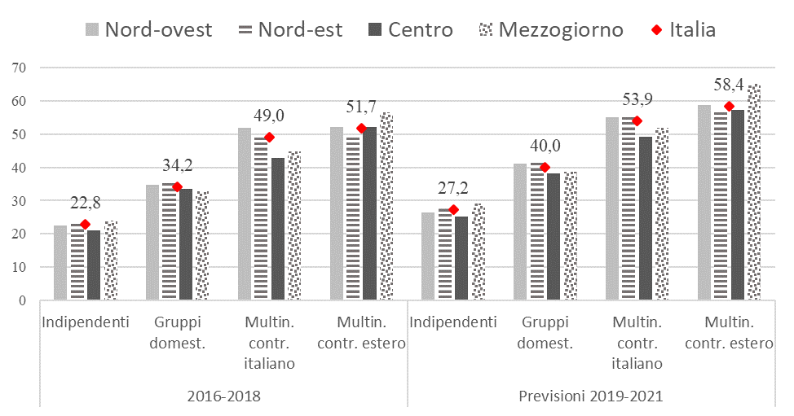
Elevata propensione alla sostenibilità delle imprese a controllo estero in tutte le ripartizioni territoriali
Imprese che hanno effettuato investimenti in sostenibilità ambientale e sociale per appartenenza a gruppi e territorio di appartenenza – Anni 2016-2018 e previsioni 2019-2021 (%)
Le imprese a controllo estero mostrano una propensione alla sostenibilità (ambientale e sociale) più diffusa rispetto a tutte le altre tipologie di impresa.
  Intensità della sostenibilità ambientale: nelle imprese a controllo estero è superiore del 7,9% rispetto alla media delle altre grandi aziende.
Quadro che segnala una elevata capacità di intercettare le opportunità, e minimizzare i rischi, della transizione ecologica.
4

Slide 11
Dimensione economica e profili delle imprese a controllo estero in Piemonte
Il Piemonte si colloca al quinto posto tra le regioni italiane per peso economico delle multinazionali sull’economia regionale (17,8%).
La regione è al terzo posto, dopo Lombardia e Lazio, per livello assoluto di valore aggiunto realizzato dalla multinazionali a controllo estero.
  In Piemonte sono presenti 4.381 unità locali di imprese a controllo estero, con oltre 150mila addetti.
  Le grandi imprese a controllo estero rappresentano oltre un terzo dell’occupazione delle grandi imprese attive in Piemonte..
  La propensione ad investire in asset intangibili è particolarmente elevata per il capitale umano; elevato anche l’impegno in sostenibilità ambientale, con un forte coinvolgimento dei fornitori.
  Le imprese a controllo estero presenti nella regione sono ai vertici nazionali per combinazione tra innovazione e R&S, entrambe su livelli molto elevati.
  Intensità della sostenibilità ambientale: nelle grandi imprese +14,3% rispetto alle altre tipologie di aziende di grandi dimensioni.
5

Slide 12
Cristina MANARA
Politiche Territoriali, Internazionalizzazione, Confindustria Piemonte

Slide 13


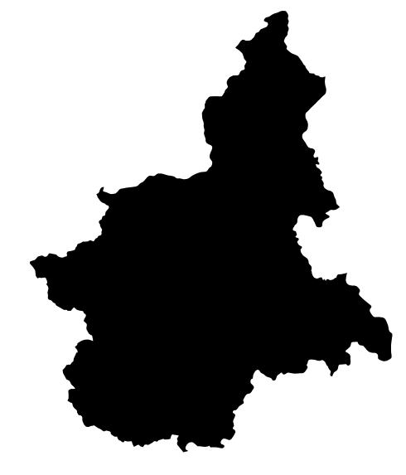


DATI- ATTRATTIVITA’ DELLA REGIONE - PROPOSTE E POLICY
Dati economici riguardanti il ruolo delle imprese estere nell’economia regionale
4.381 unità locali di imprese a controllo estero
150mila addetti
3° in Italia per presenza di multinazionali
Imprese estere 20,4% per apporto di valore aggiunto
Spesa per R&D-sostenibilità e investimenti sul capitale umano- transizione green e digital ai primi posti
Regione Piemonte è attrattiva competitiva
Unica per posizione, concentrazione di progetti, e imprese d’eccellenza
Obiettivi:
mantenere la presenza delle multinazionali
Aumentare nuovi investimenti sul territorio
Contribuire alla crescita e al benessere delle imprese e dei lavoratori
Policy
Priorità e progetti
rafforzare la capacità della nostra economia di affrontare le accresciute esigenze della competizione globale.

Slide 14






I FATTORI COMPETITIVI DEL PIEMONTE
MANIFATTURA D’ECCELLENZA SU 8 FILEIRE
1° REGIONE ITALIANA PER NUMERO DI IMPRESE ATTIVE NEL COMPARTO DELLA COMPONENTISTICA AUTOMOTIVE
HYDROGEN VALLEY
CITTA’ DELL’AEROPSAZIO
CITTA’ DELLA SALUTE
HUB DEL RICICLO
FORMAZIONE:POLITECNICO E UNIVERSITA DI TORINO
INCUBATORI DI IMPRESA- CIM 4.0-TOW-DIH-
POLI DELL’INNOVAZIONE- ACADEMY
NUOVO CUORE DELL’EUROPA
CROCEVIA DI 2 CORRIDOI EUROPEI TEN-T
SERVIZI LOGISTICI DI ECCELENZA –ZLS- DRYPORT
CATALOGO 100 AREE PER IL PIEMONTE OFFERTA LOCALIZZATIVA
INDUSTRIA DEL TURISMO: 5 SITI UNESCO,MIGLIORE DESTINAZIONE DI VISITA PER LONELY PLANET, FIERE,CONG.

Slide 15
COME FARE SQUADRA
Creare un tavolo di confronto tra stakeholders pubblici e privati per:
  far conoscere le criticità e i fabbisogni delle imprese estere
  cogliere i contributi di competenza e know how di cui le multinazionali sono portatrici
  condividere l’avanzamento dei progetti in corso i kpi e le tempistiche

Slide 16

6 PRIORITA’ SU CUI LAVORARE
La firma del protocollo nel 2021 ha richiamato come la fidelizzazione delle imprese estere già insediate sia fondamentale nel delineare una politica dell’attrazione investimenti.
Risorse e incentivi: potenziare le risorse per misure e bandi
Snellimento delle procedure, per es. realizzare un Vademecum Procedurale per l’ottenimento dei permessi di costruzione, non solo per insediamenti ex novo, ma anche per gli interventi di “riuso
Offerta localizzativa per intercettare la domanda: «Catalogo delle 100 aree per il Piemonte»
Formazione: upskilling e reskilling, definizione dei fabbisogni dei nuovi profili e delle competenze ricercati dalle aziende- Academy
Sviluppo delle reti e maggiori connessioni con le filiere
Costruzione dell’offerta, comunicazione e promozione sui contenuti settoriali e attrattivi d’impatto, Imprese estere ambasciatrici del Piemonte all’estero

Slide 17
LE IMPRESE A CAPITALE ESTERO E
IL RILANCIO DEL TERRITORIO
Torino, 18 ottobre 2022

